Slide 1
Réunion CODEP Sept21
Commission Jeunes

Slide 2
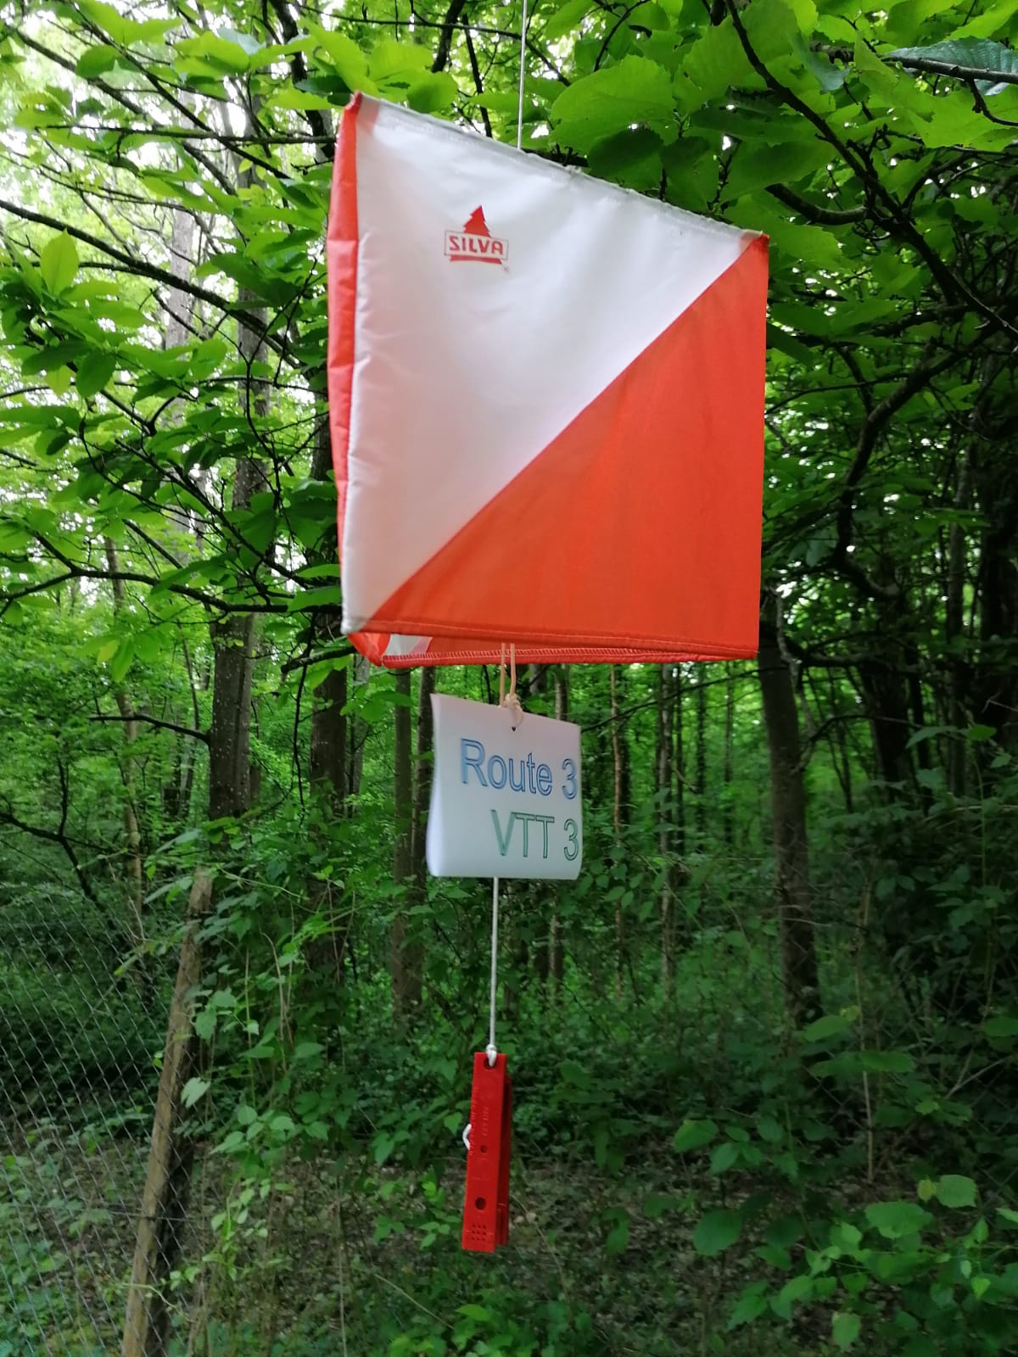
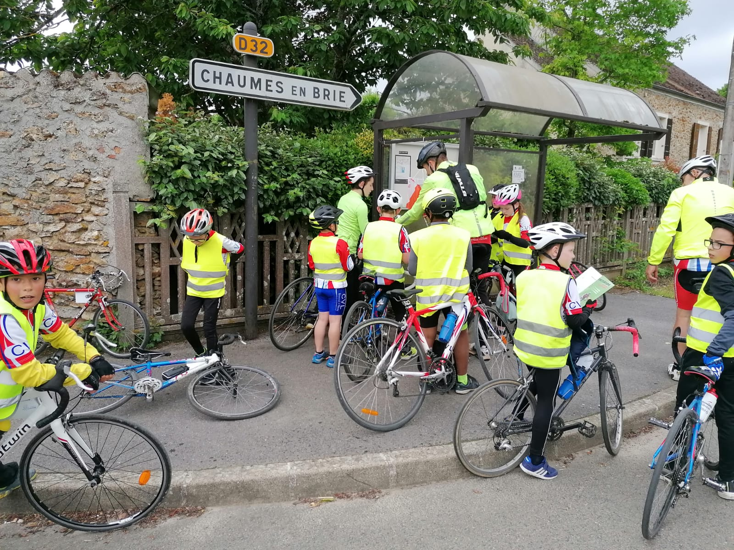
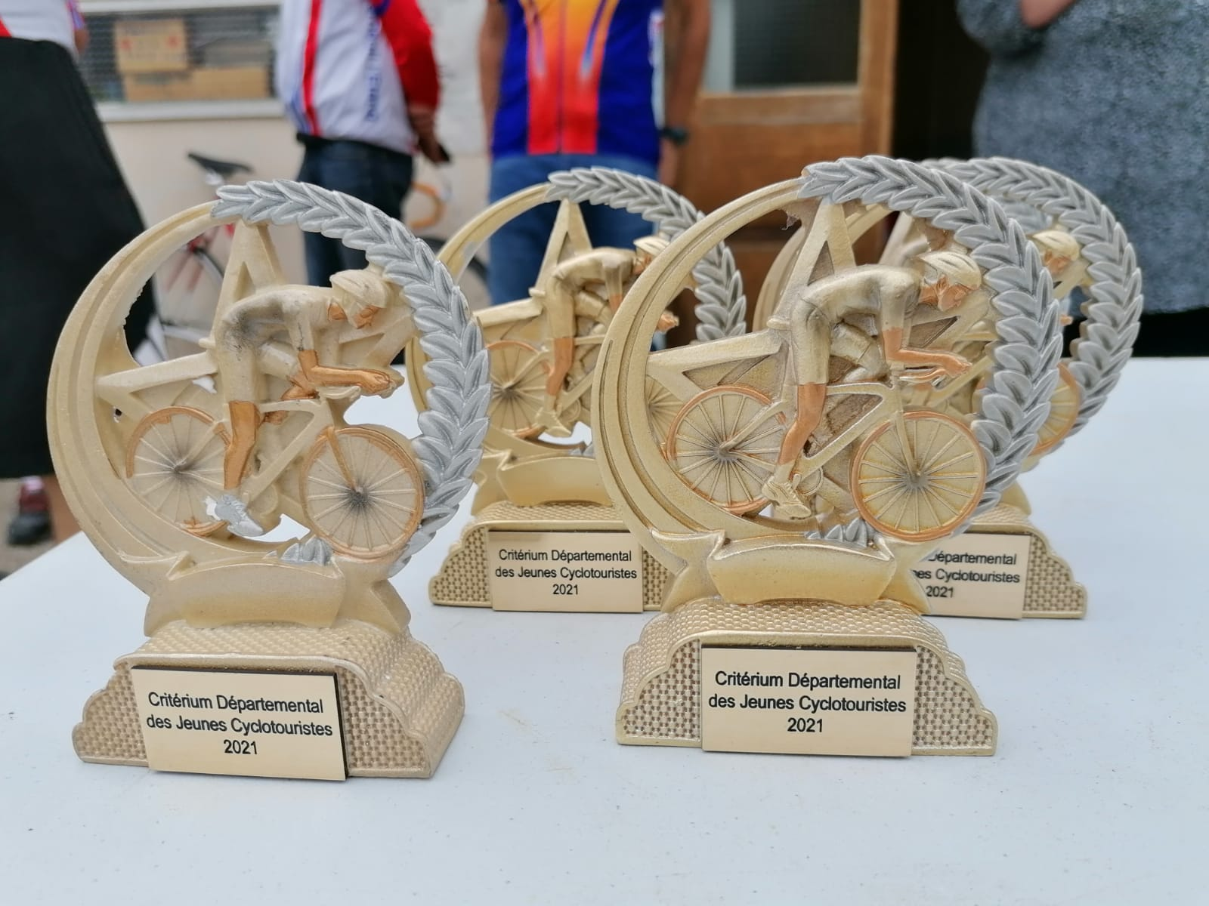
Commission Jeune
Critérium Départemental
Le samedi 5 juin à Verneuil l’Étang.
Faible participation due au contexte sanitaire.
Épreuves allégées et adaptées au contexte.
Pas d’éducation Routière

Slide 3
Commission Jeune
Critérium Régional
Le Cadre :
Saint Mesme située proche de Dourdan
Structure s’occupant de personnes atteintes de troubles mentaux légers.
Zone très agréable que se soit sur route ou dans les chemins.
Respect des contraintes sanitaires

Slide 4
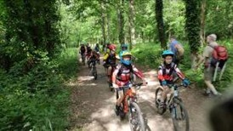
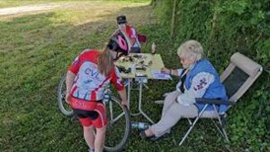
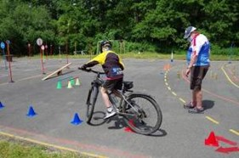
Commission Jeune
Critérium Régional
Le concours d’Éducation Routière
Le samedi 12 juin
Départements franciliens présents 77, 78, 91 et 95.
Épreuves adaptées tout en extérieur
3 groupes répartis sur 3 « ateliers »: Mécanique, Maniabilité, Questions
Le matin, parcours en groupes

Slide 5
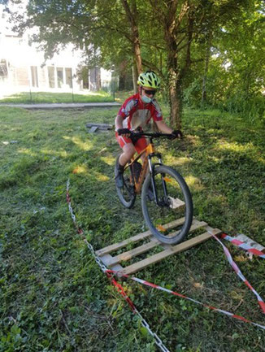
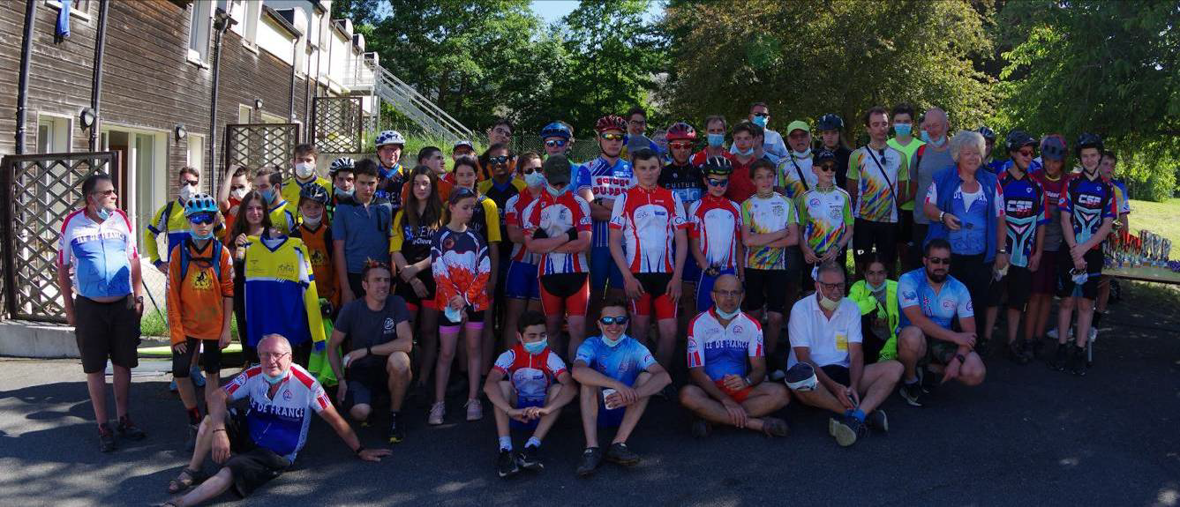
Commission Jeune
Critérium Régional
Déroulé
Le dimanche, toujours à St Mesme.
On y retrouve les mêmes clubs que la veille
Épreuves sont adaptées en extérieur.
Évolution du Règlement

Slide 6
Commission Jeune
Critérium Régional
Le Palmarès
Route : 3 qualifies pour le critérium national.
Jean-Baptiste 1ere place au général.
Alexis premier de la catégorie 15-16 ans et 2eme au général,
Valentin 3eme à 3 points du 2eme !
Gaston 1er de sa catégorie non qualifiable
VTT : 1 Qualifié
Antonin 5 ^{eme} chez les 5-16 ans
Tony et Clément non qualifiables chez les 17/18 ans

Slide 7
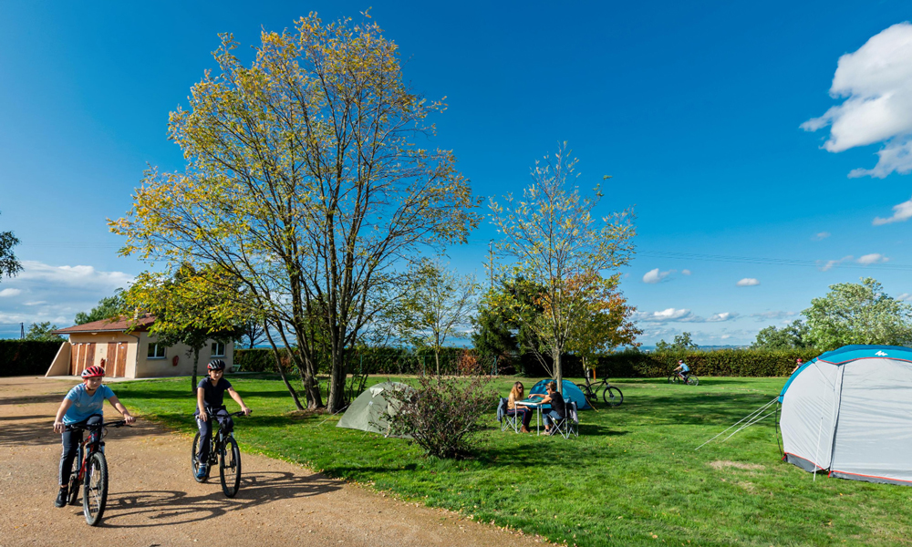
Commission Jeune
Critérium National
Les 10 et 11 juillet, au Centre nature des 4 Vents
et au lac d’Aubusson (63)
9 Comités régionaux.
52 jeunes /
27 éducateurs

Slide 8
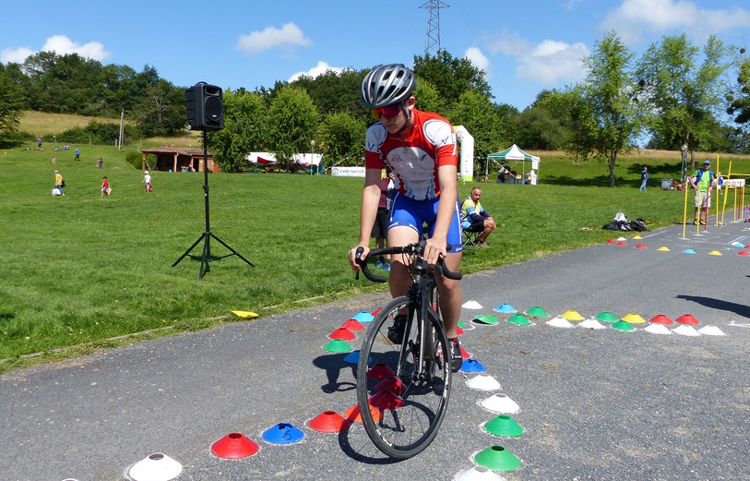
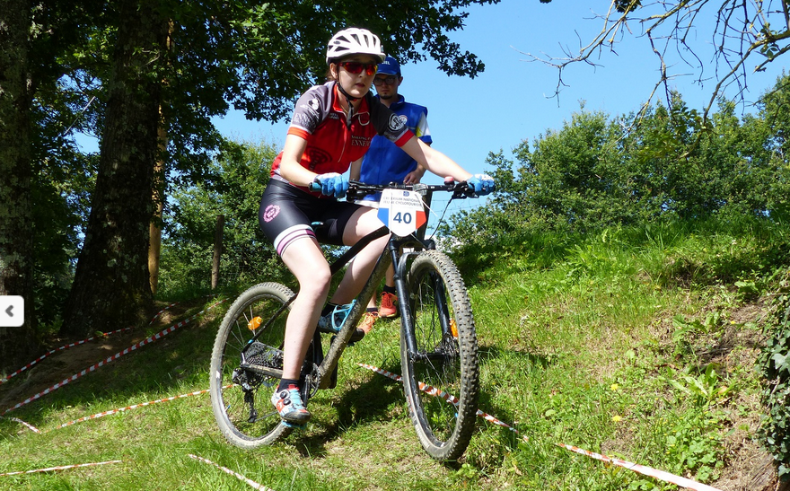
Commission Jeune
Critérium National
Samedi après-midi :
Quizz, Parcours et Orientation
Dimanche : Mania au lac
Tout en extérieur, météo magnifique

Slide 9
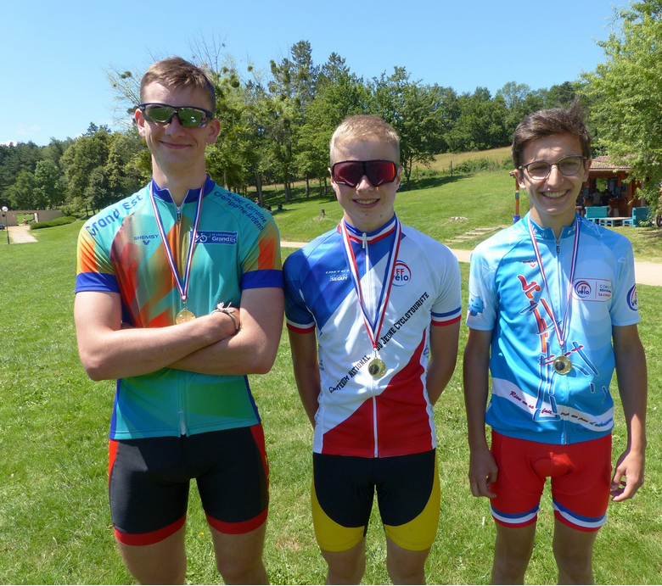
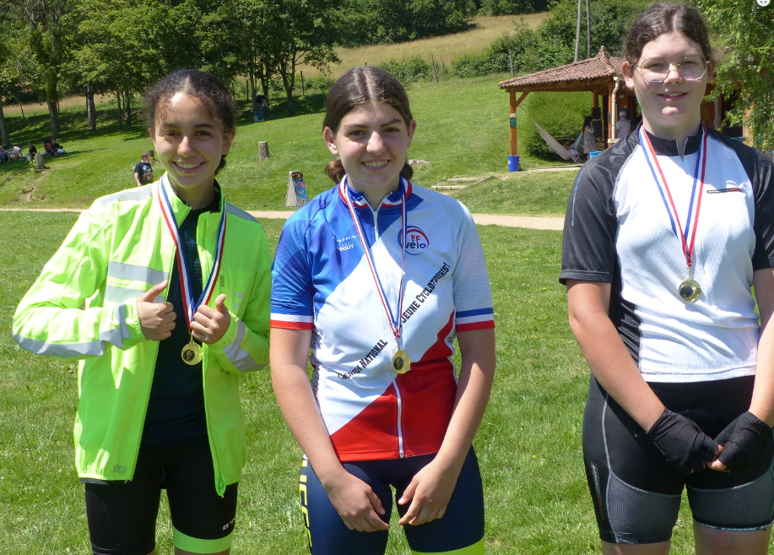
Commission Jeune
Critérium National
Palmarès par région
Route
1- Grand Est
2- Ile De France
3- Auvergne Rhône Alpes
VTT
1- Pays De La Loire
2 -Grand Est
3- Nouvelle Aquitaine
3 podiums pour l’IDF
Sarah, 2e fille cadette route (95)
Jean-Baptiste, 3e garçon Junior route (77)
Claire-Anaële, 3e fille Junior VTT (95)

Slide 10
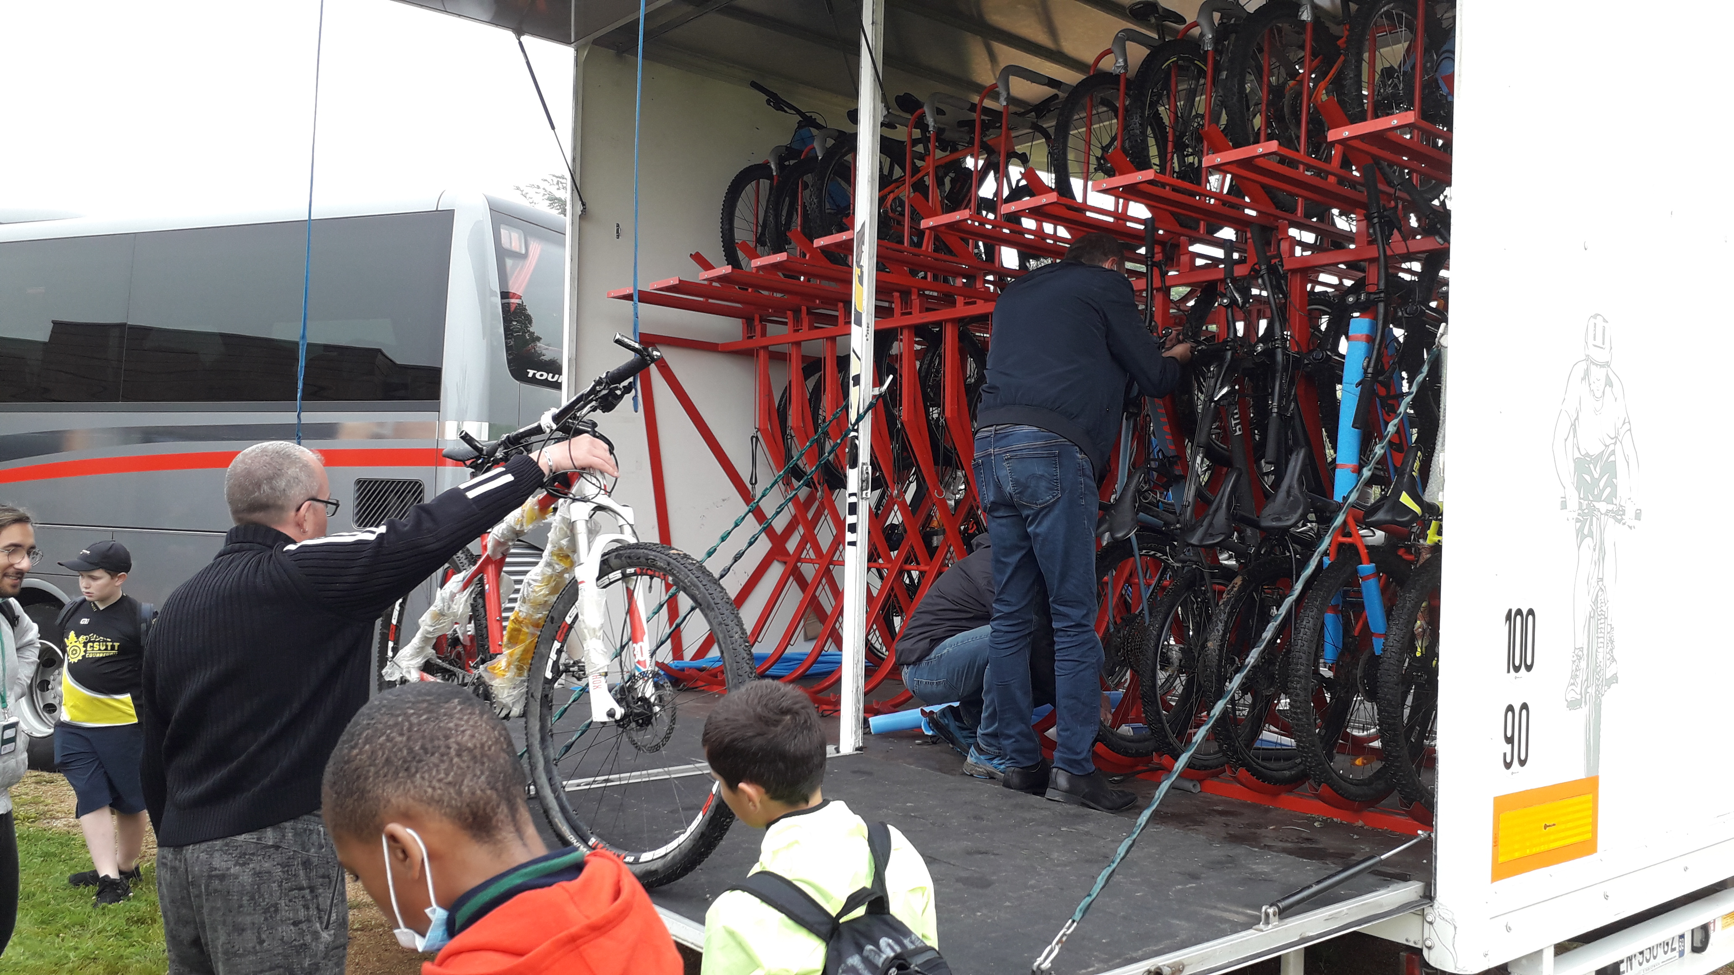
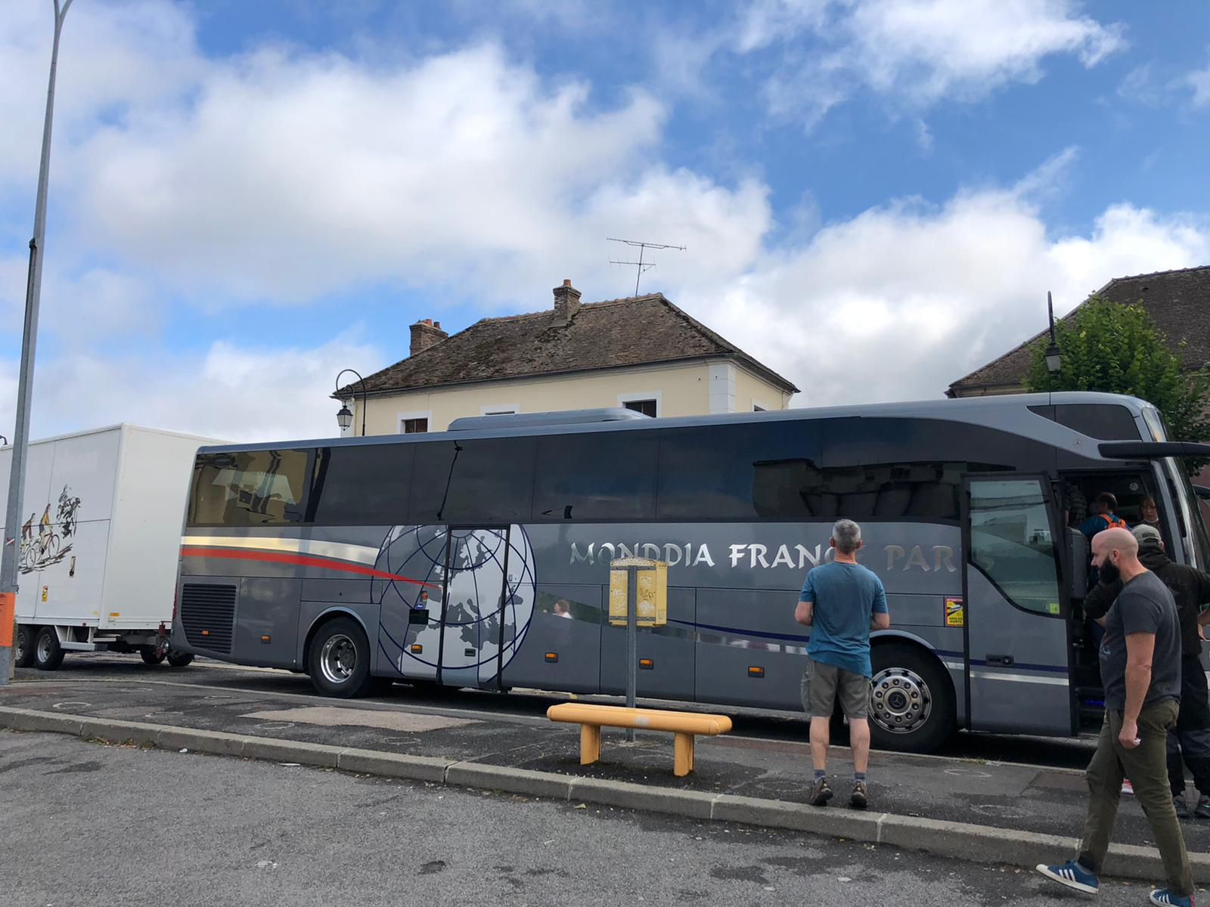
Commission Jeune
Séjour Jeunes COREG
.

Slide 11
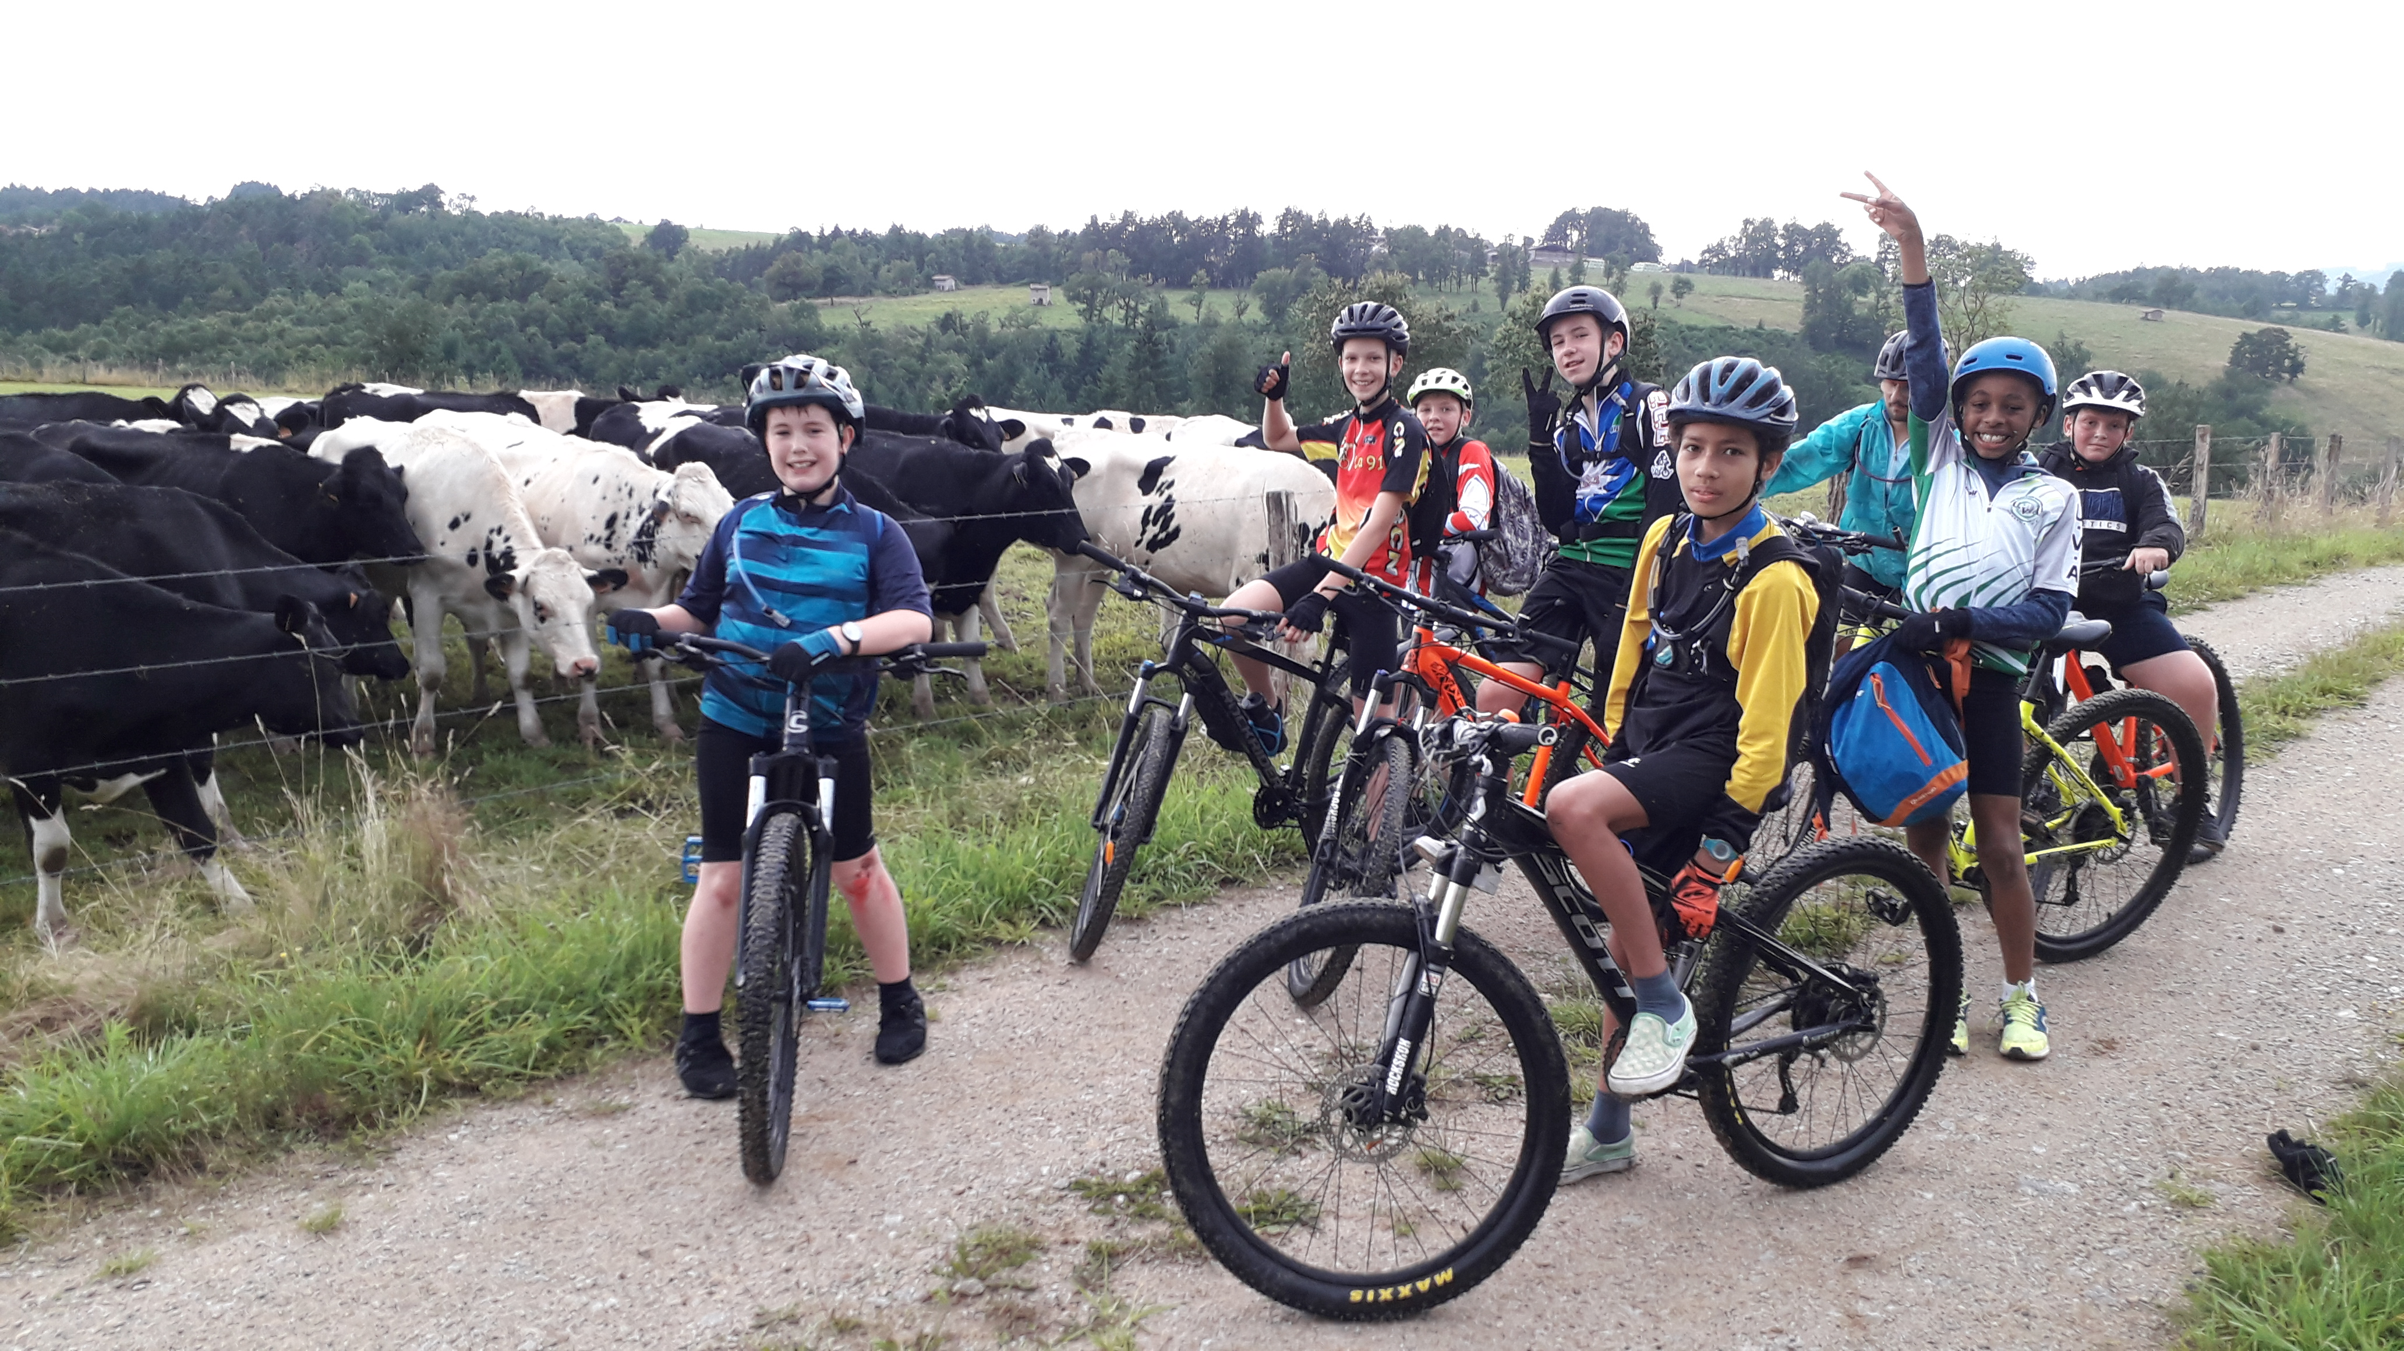
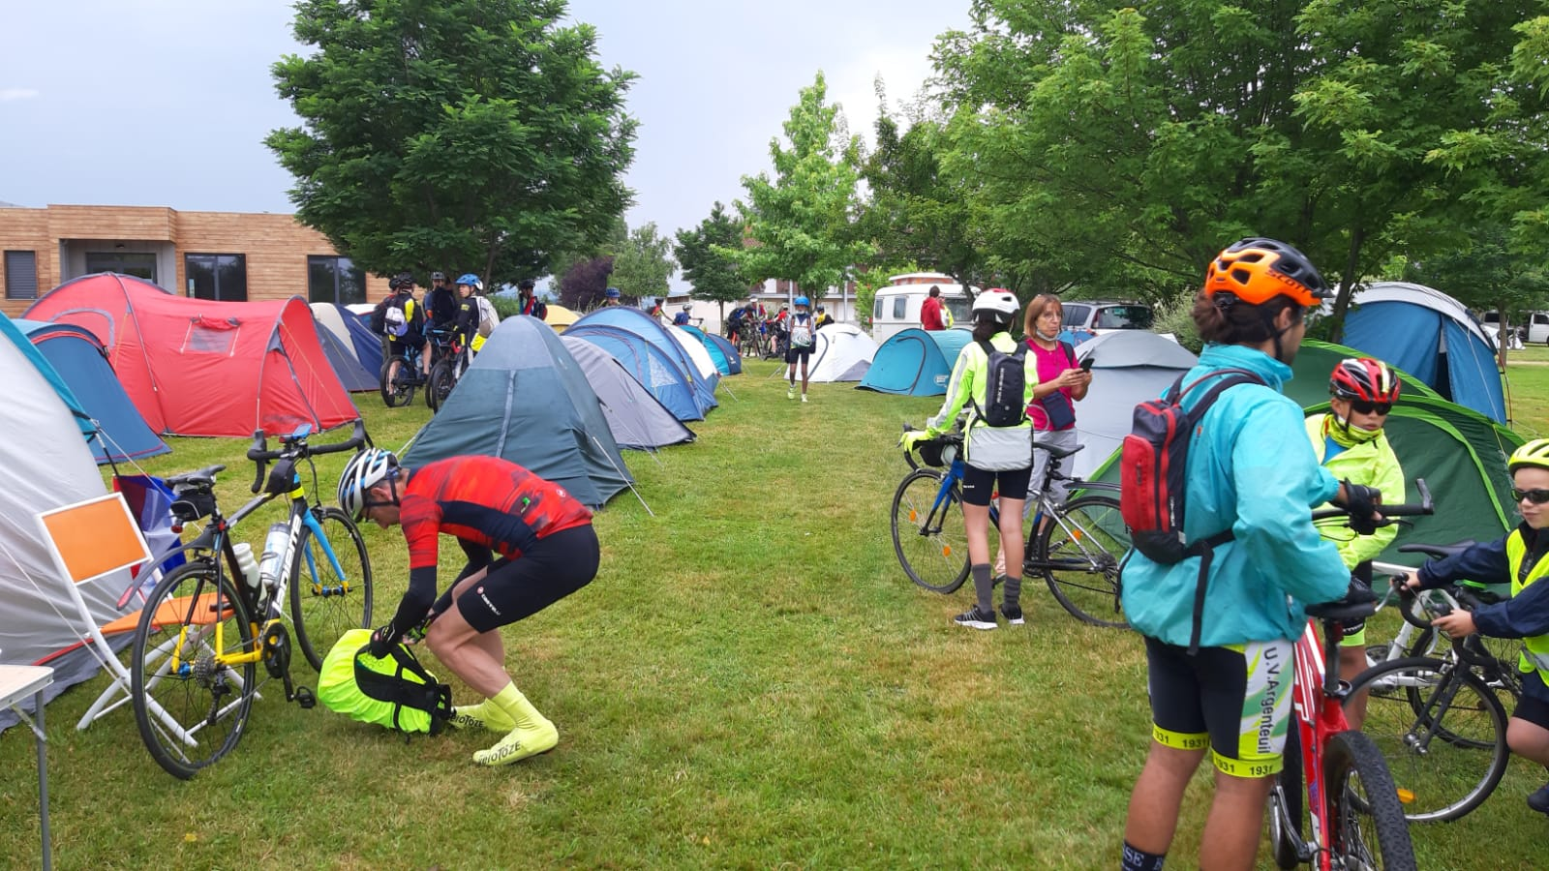
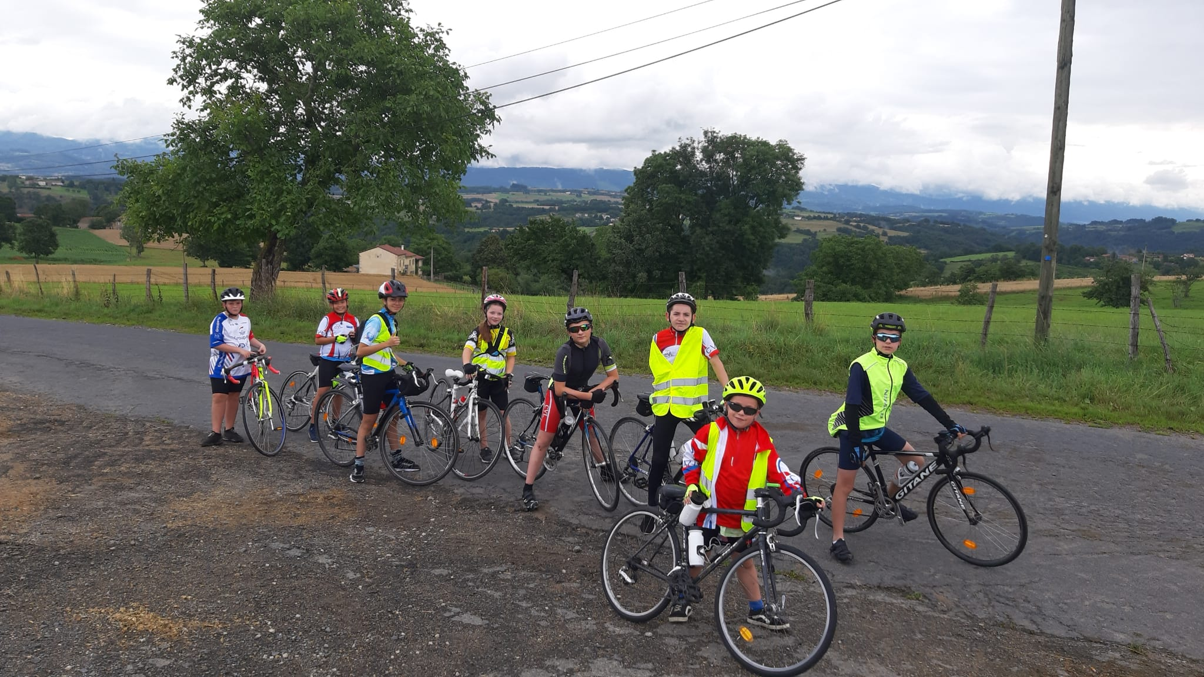
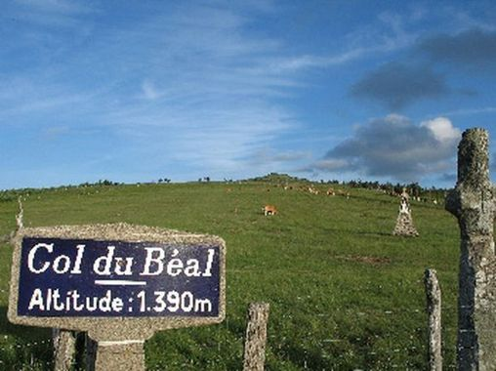
Commission Jeune
Séjour Jeunes COREG
.

Slide 12
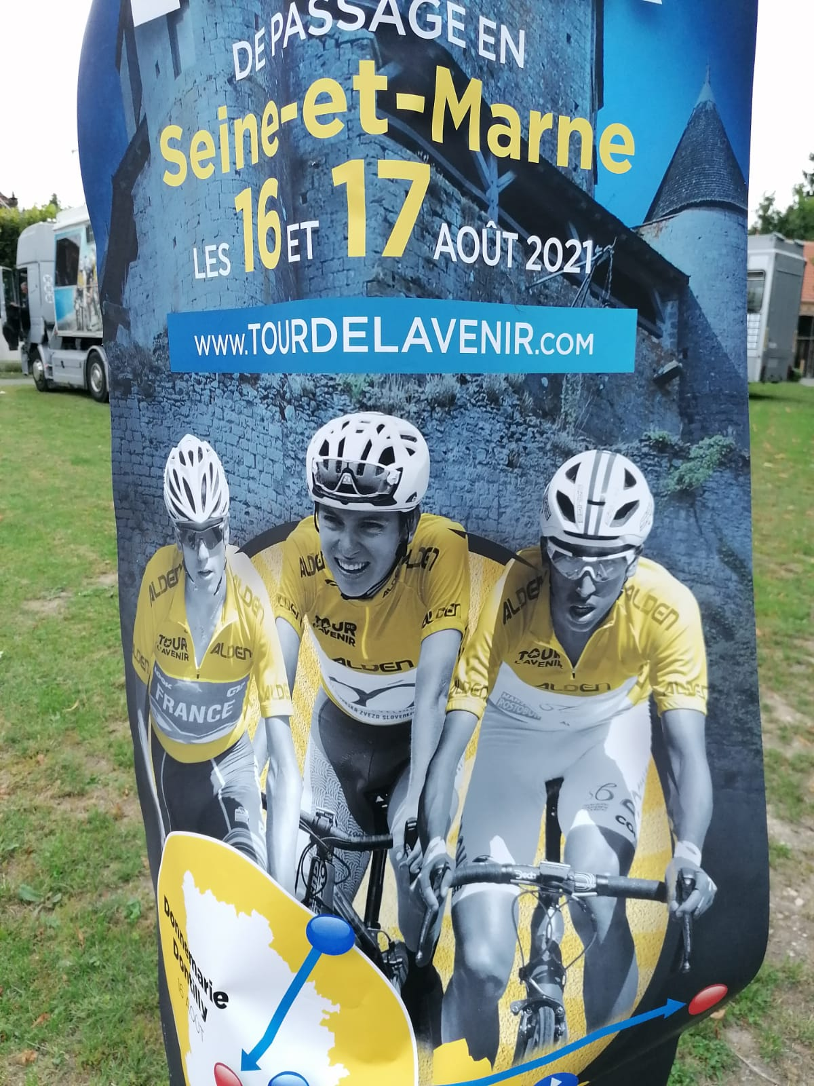
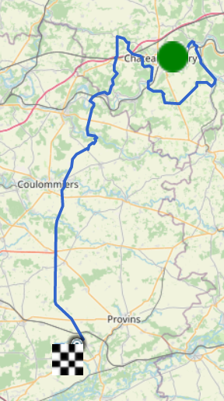
Commission Jeune
Tour de l’Avenir

Slide 13
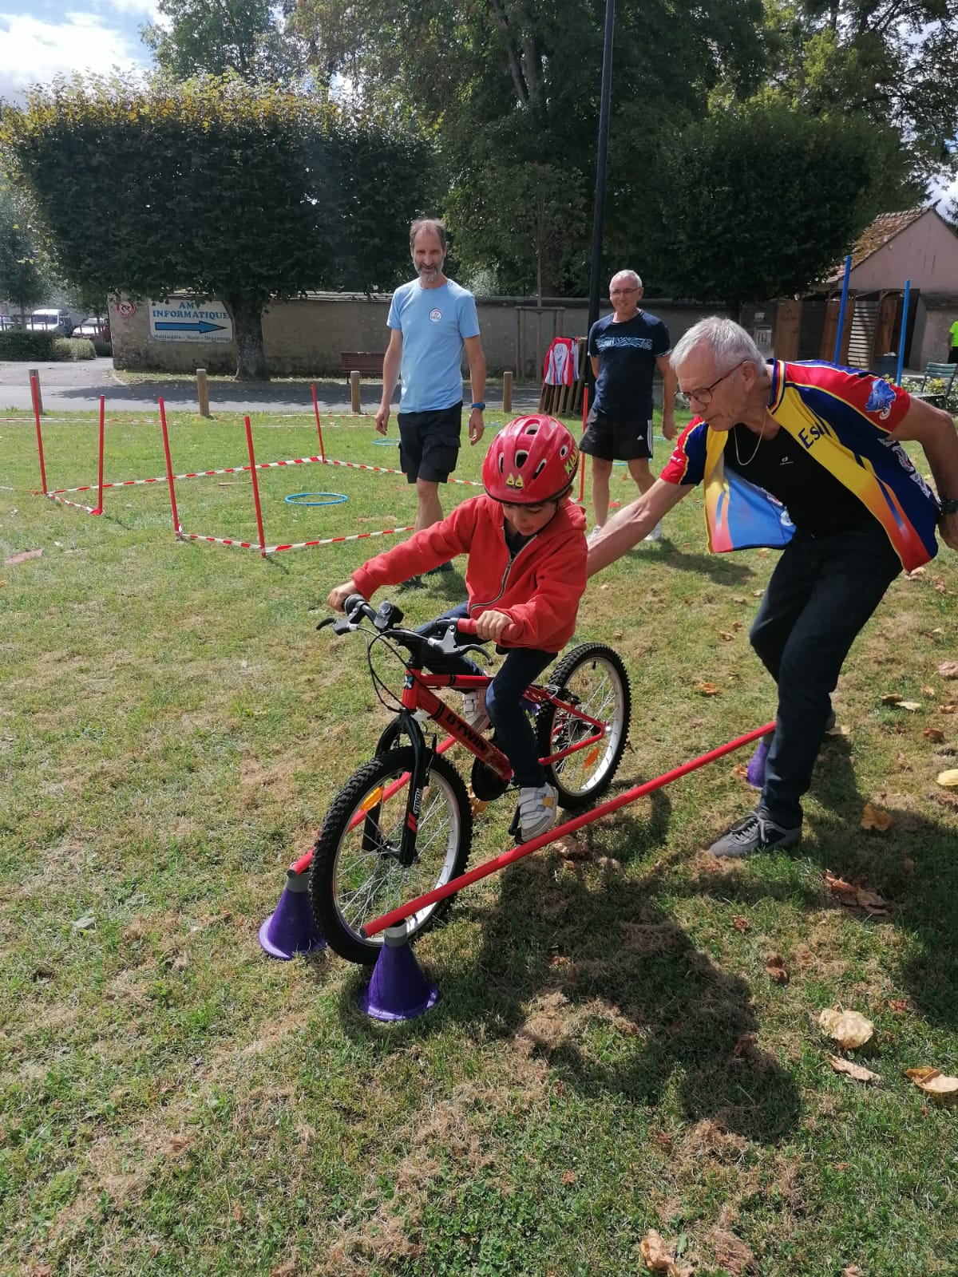
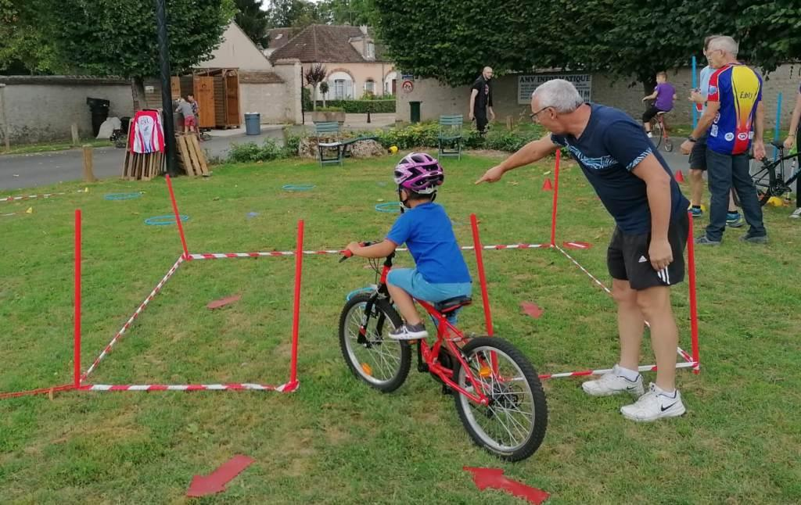
Commission Jeune
Tour de l’Avenir
Votre légende photo

Slide 14
Commission Jeune
Critérium Départemental 2022
Fin mars 2022
Donnemarie-Dontilly
Soutient de la mairie
Besoin de bénévoles
Venez découvrir le Village

